Slide 1
Extra Markup
(Một số thẻ quan trọng khác)

Slide 2
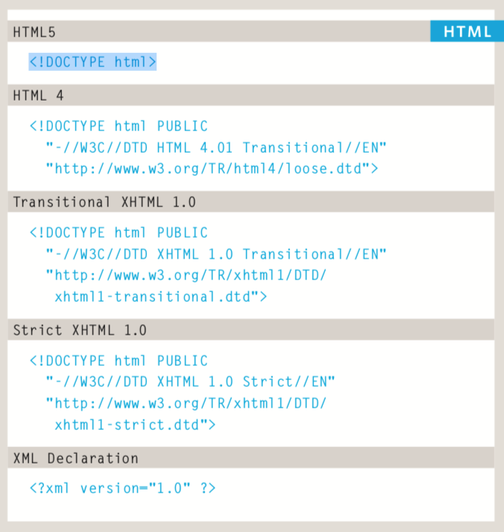
<!DOCTYPE html>
Có nhiều version của HTML như HTML5, HTML4, …
Dùng <!DOCTYPE html> là để khai báo rằng: “Đây là HTML5”

Slide 3
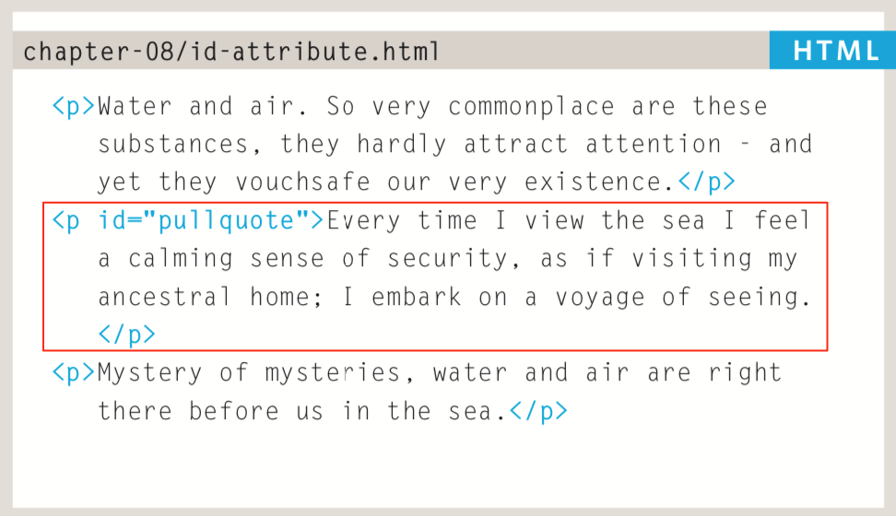
id attribute
id được dùng để đánh dấu (đặt tên cho) 1 element (element ~ thẻ HTML).
id nên là duy nhất cho mỗi element.
id phải bắt đầu bằng chữ cái hoặc dấu _ Không thể đặt id bắt đầu bằng số hoặc ký tự đặc biệt!

Slide 4
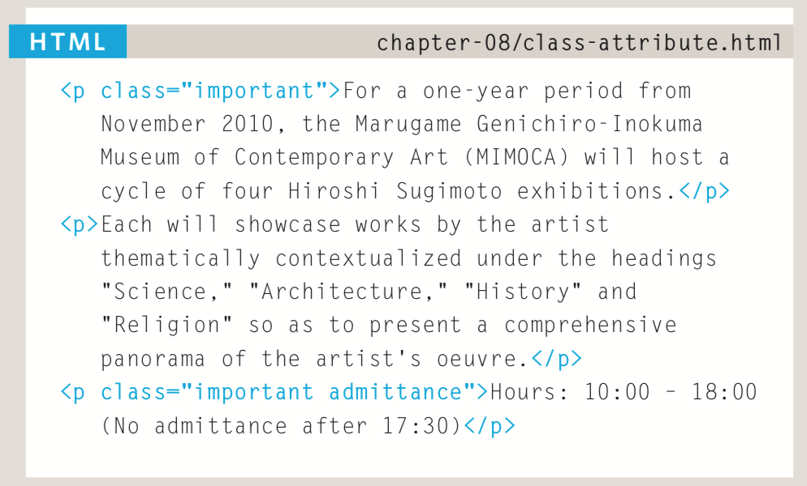
class attribute
class được dùng để nhóm các thẻ lại thành 1 tập hợp.
Một thẻ có thể thuộc nhiều tập hợp.
Lưu ý về cách đặt tên class giống y hệt id attribute.

Slide 5
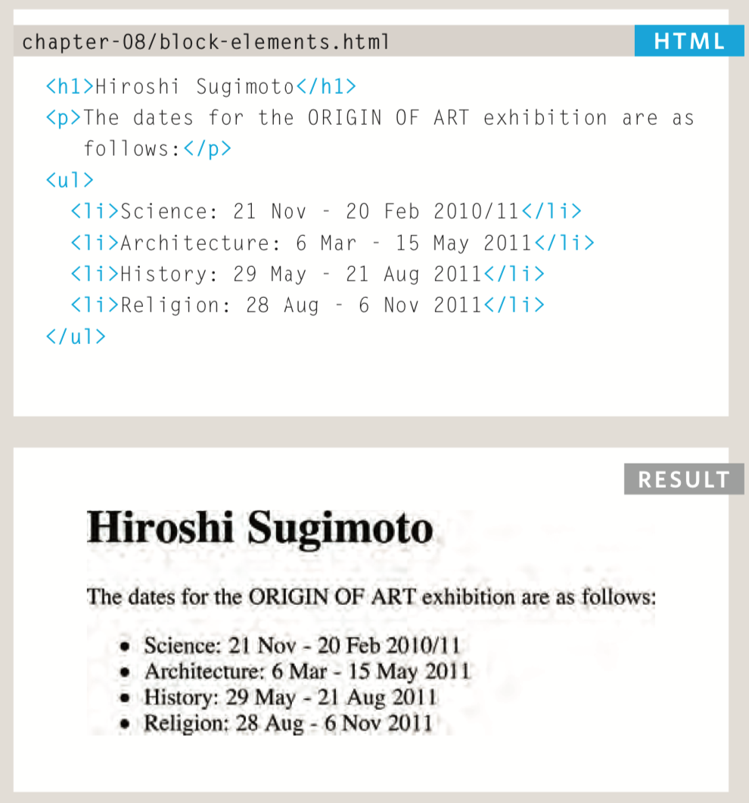

Block elements
<h1>, <p>, <ul>, <li> là các block element.
Block element luôn luôn bắt đầu 1 dòng mới.

Slide 6
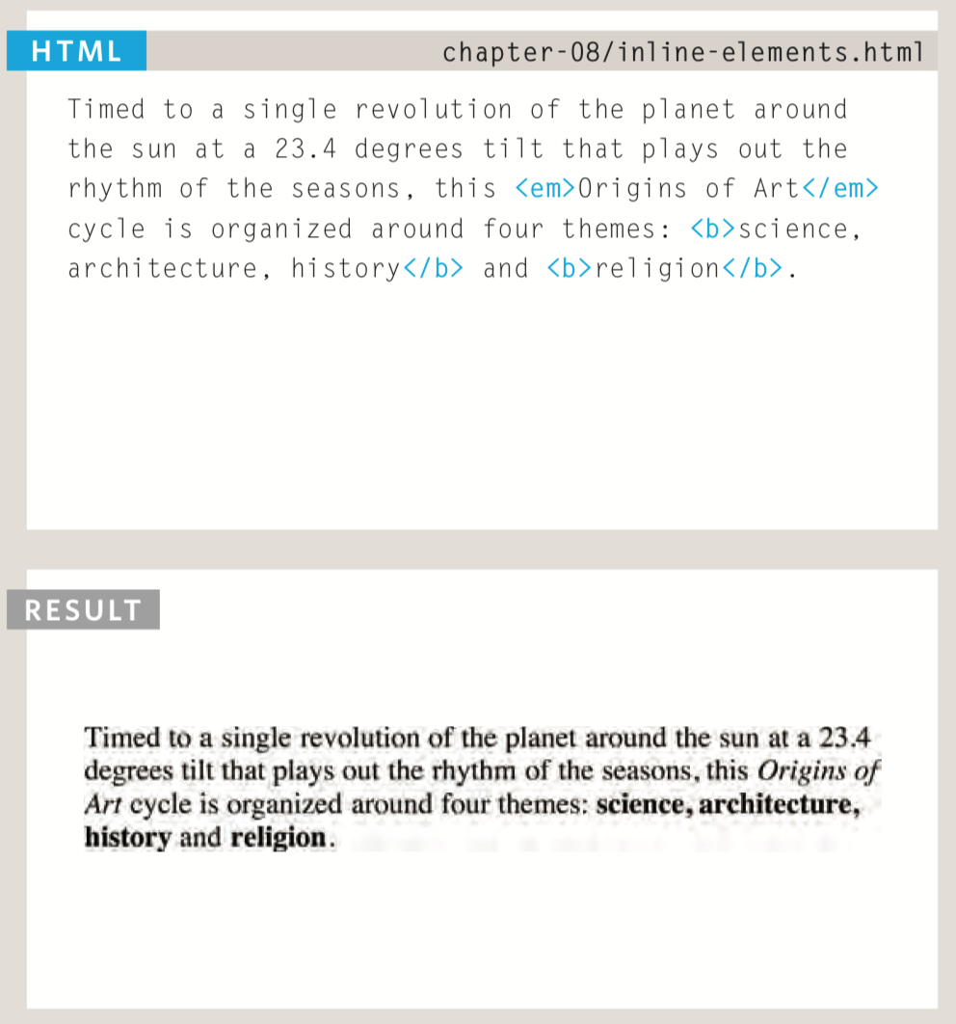

Inline elements
<a>, <b>, <em>, <img> là các inline element.
Inline element sẽ tiếp tục nằm cùng dòng với các elements xung quanh.
Notes:
Hãy viết 4 thẻ <a>, <b>, <em>, <img> cạnh nhau

Slide 7
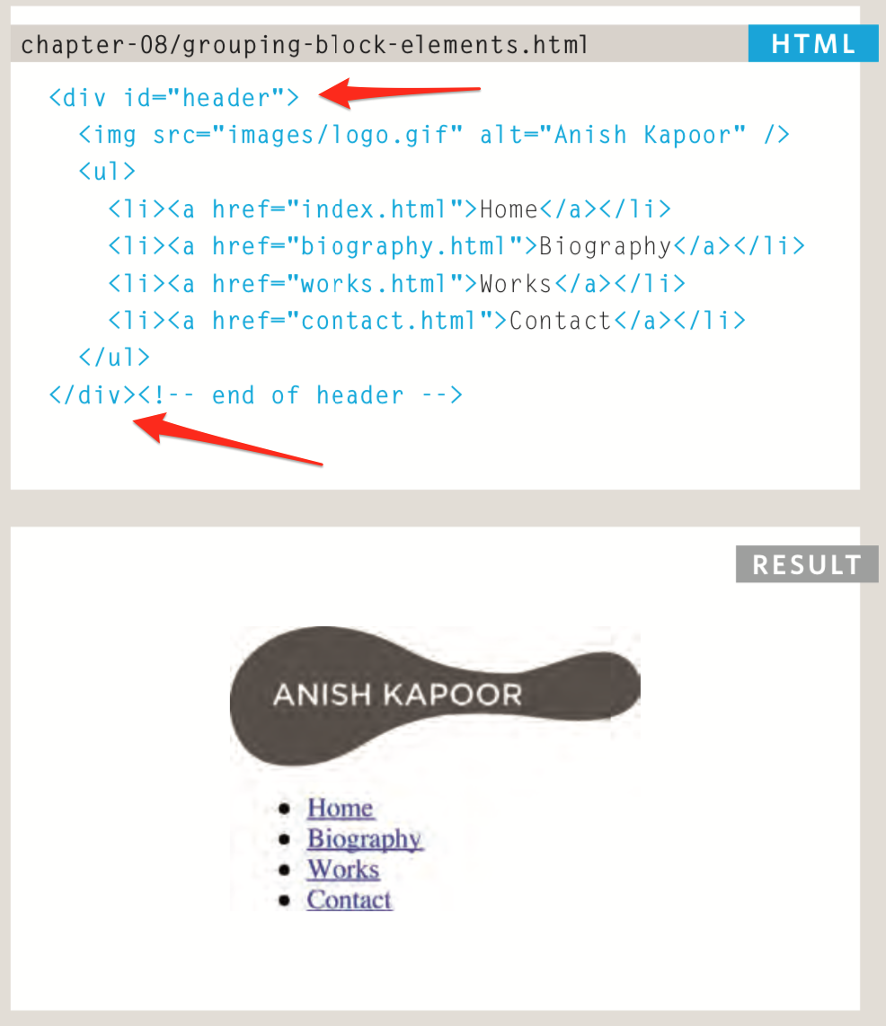
<div>
Thường dùng để bọc một khối content lại.
Nên comment ở cạnh thẻ đóng </div> khi kết thúc 1 khối content, để đỡ bị lẫn với các thẻ đóng </div> khác.
Notes:
Hãy viết 4 thẻ <a>, <b>, <em>, <img> cạnh nhau

Slide 8
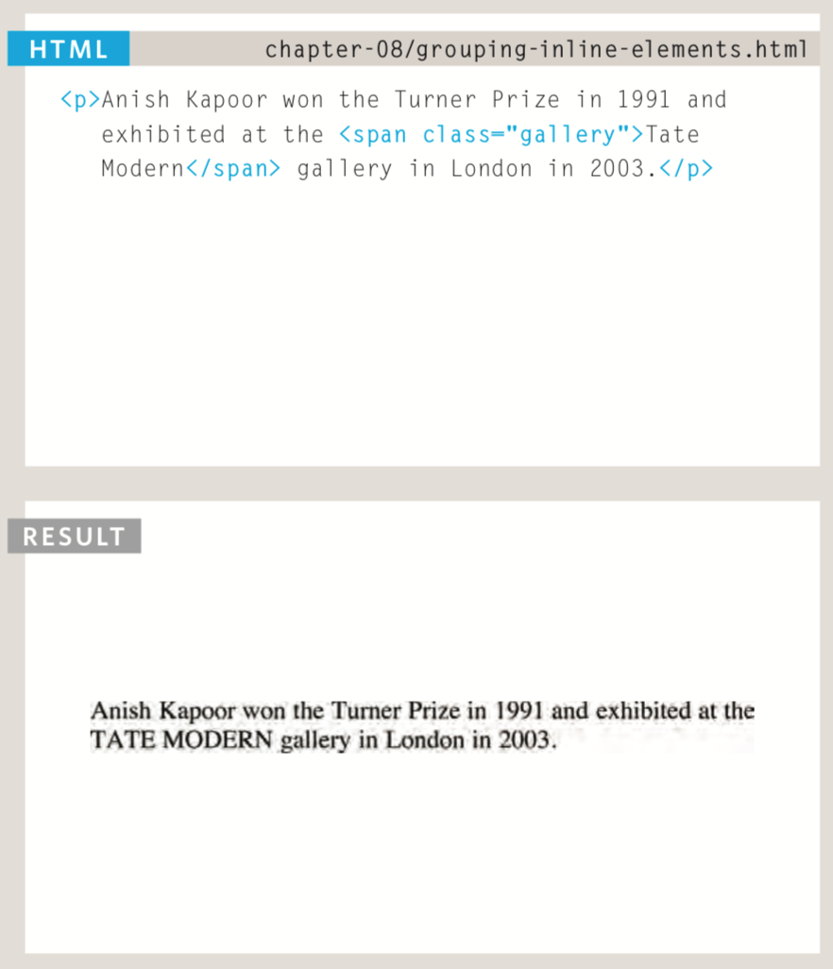
<span>
Dùng để chứa 1 đoạn text trong 1 đoạn văn
Dùng để nhóm các inline elements

Slide 9
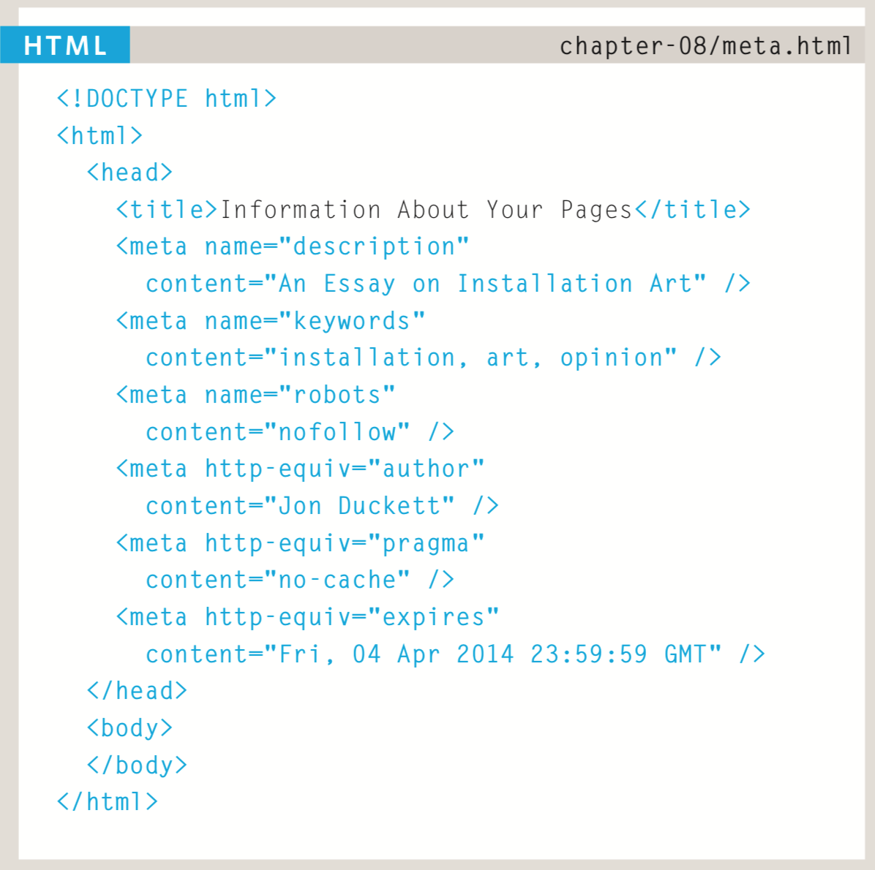
Thông tin về website
<meta>
description
keywords
robots: nofollow/noindex
author
pragma: no-cache
Notes:
description có thể được hiển thị trên kết quả search của Google
noindex: trang web sẽ không được add vào kết quả tìm kiếm
nofollow: search engine có thể add trang này, nhưng không được add các trang mà trang này link tới

Slide 10
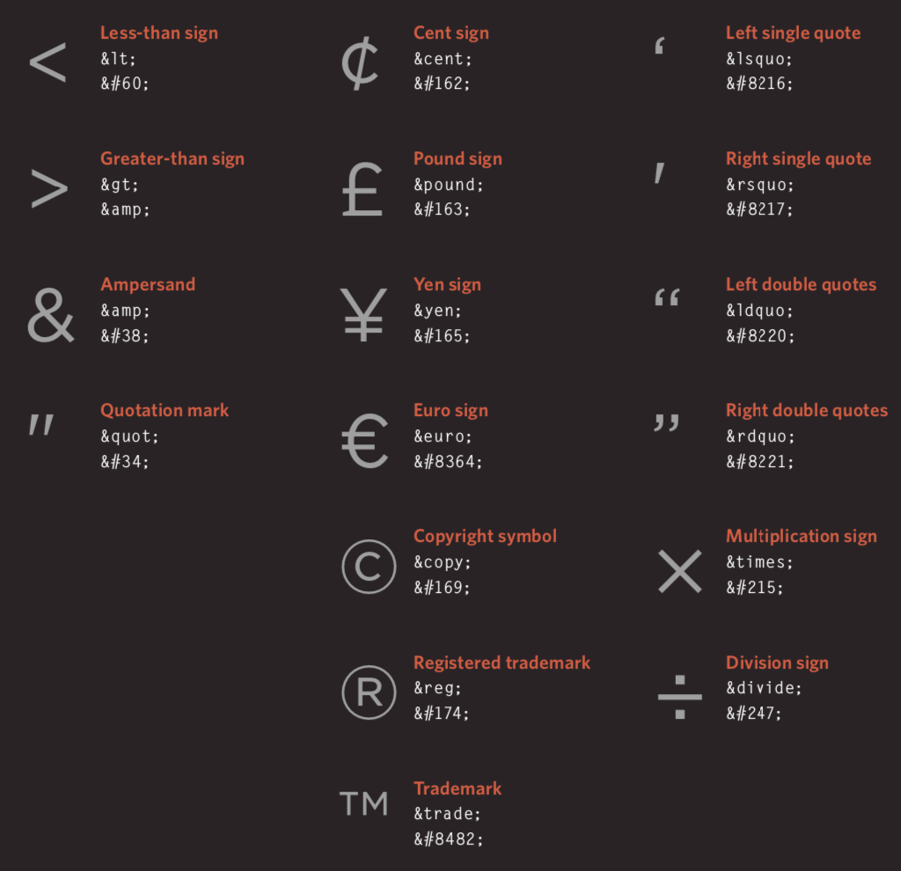
Ký tự đặc biệt
Ví dụ: Để gõ dấu ký hiệu Copyright trong HTML
Ta gõ &copy; hoặc &#169;
------------------ Cả list: http://htmlandcssbook.com/extras/html-escape-codes/

Slide 11
Audio, Video
Nhúng (Embed)

Slide 12
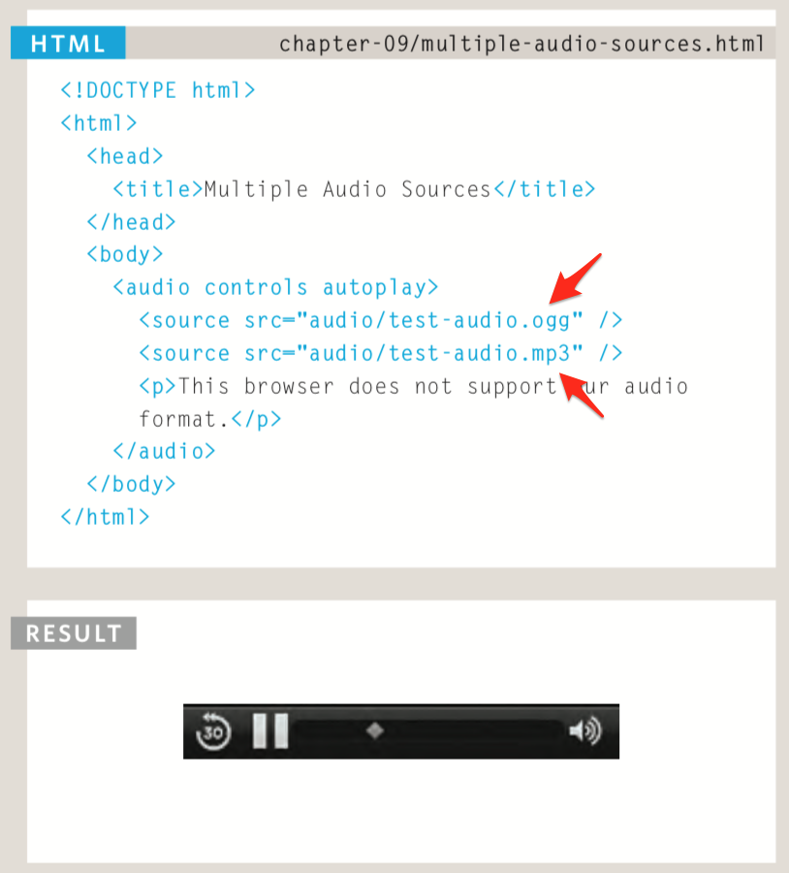
Audio
MP3: Safari 5+, Chrome 6+, IE9 Ogg: Firefox 3.6, Chome 6, Opera 1.5, IE9
Có thể thêm loop attribute để nhạc được phát lại <audio controls autoplay loop>
Notes:
Thẻ <p> trong thẻ <audio> sẽ chỉ hiển thị ra đối với browser không support thẻ <audio>

Slide 13
Nhúng (Embed) Audio
Nhúng SoundCloud: <iframe width="100%" height="300" scrolling="no" frameborder="no" allow="autoplay" src="https://w.soundcloud.com/player/?url=https%3A//api.soundcloud.com/tracks/672023894&color=%23ff5500&auto_play=false&hide_related=false&show_comments=true&show_user=true&show_reposts=false&show_teaser=true&visual=true"></iframe>
Nhúng Spotify: <iframe src="https://open.spotify.com/embed/track/0bwOCzBvppQNJaL9AjWuCo" width="300" height="380" frameborder="0" allowtransparency="true" allow="encrypted-media"></iframe>

Slide 14
Nhúng (Embed) Video
Nhúng Youtube: <iframe width="560" height="315" src="https://www.youtube.com/embed/pj1jHGU4a4g" frameborder="0" allow="accelerometer; autoplay; encrypted-media; gyroscope; picture-in-picture" allowfullscreen></iframe>

Slide 15
Nhúng (Embed) Google Maps
<iframe src="https://www.google.com/maps/embed?pb=!1m14!1m8!1m3!1d3724.9109348606758!2d105.8564962499962!3d20.996207035947425!3m2!1i1024!2i768!4f13.1!3m3!1m2!1s0x3135ac0c3b26e503%3A0x2a8b518783f0f12c!2zQ2jDuWEgUXXhu7NuaCBMw7Rp!5e0!3m2!1svi!2s!4v1568137835704!5m2!1svi!2s" width="600" height="450" frameborder="0" style="border:0;" allowfullscreen=""></iframe>

